Slide 1
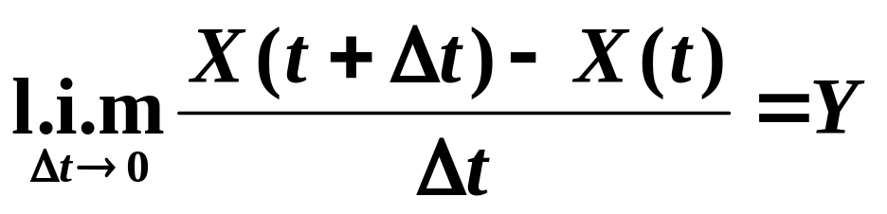
§3.4 随机过程的均方导数
一、均方导数概念
定义3.4.1 {X(t) ,t∈T}是二阶矩过程, 对于确定的 t∈T , 若存在 Y∈H, 使得
称 X (t) 在 t 处 均方可微 (可导)，称 Y 为X (t )在 t 处的均方导数, 记为
电子科技大学

Slide 2
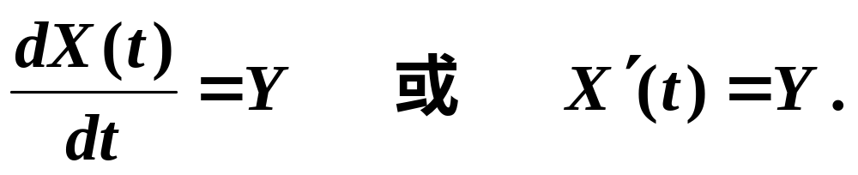
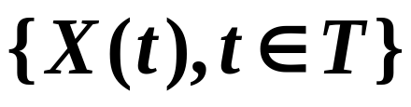
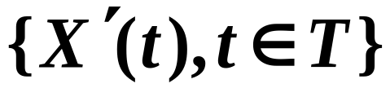
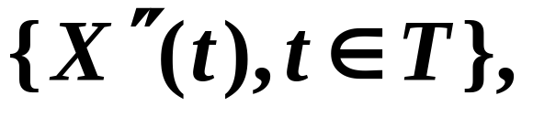
电子科技大学
若对t∈T, X(t ) 都均方可导, 称 为均方可微过程.
可证明均方导数过程
仍是二阶矩过程，可定义其均方导数过程
余类推.

Slide 3
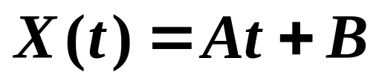
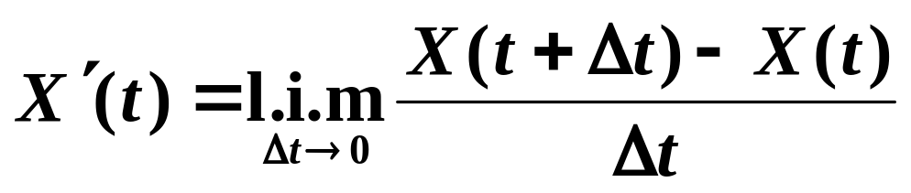
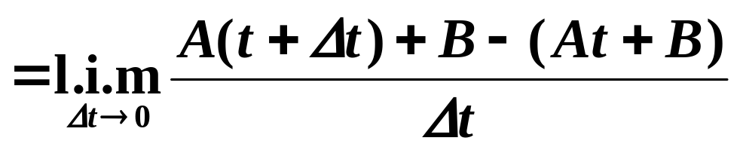
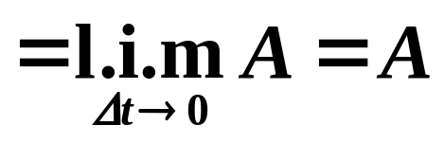
EX.3.4.1 试求随机过程
的均方导数, 其中A、B是相互独立的随机变量.
解
在一般情况下, 直接判断随机过程的可微性并求出导数过程是极其困难的.
电子科技大学

Slide 4
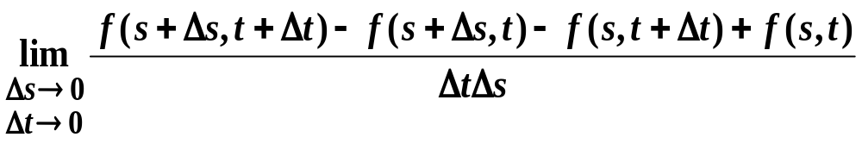
为将随机过程的均方导数研究问题转移到实数域进行讨论分析,引进广义二阶导数概念：
定义3.4.2 对二元函数f(s, t)，若极限
存在, 称此极限为f(s, t)在(s, t)处的广义二阶导数.
广义二阶导数是二重极限,而二阶混合偏导
是二次极限, 一般情况下二者不相同.
注
见P91
电子科技大学

Slide 5
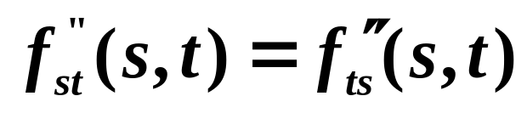
引理3.4.1 若二元函数f (s,t)关于s, t 的一阶偏导存在, 二阶混合偏导存在且连续, 则f (s,t)的广义二阶导数一定存在，且等于混和二阶偏导数
二、均方可微准则
定理3.4.1 (均方可微准则)
二阶矩过程{X (t) ,t∈T}在 t₀∈T 处均方可微的充要条件是其相关函数 R(s, t) 在(t₀ ,t₀)处广义二阶可导.

Slide 6
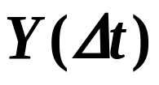
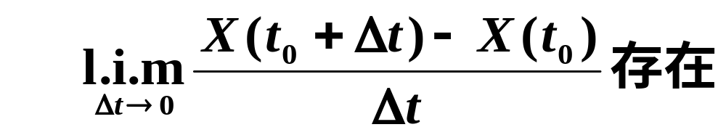
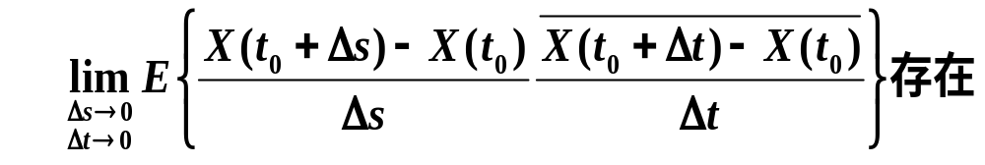
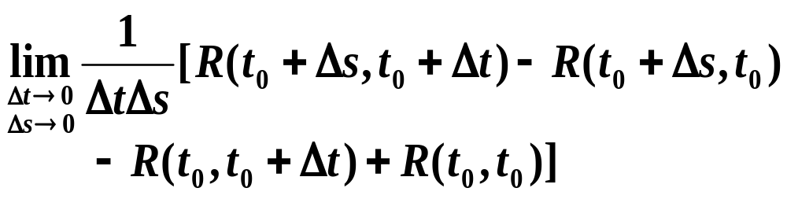
证 由均方收敛定义及收敛准则可知,
{X(t) ,t∈T}在 t₀ 处均方可微
存在,
即，R(s, t)在(t₀ ,t₀)处广义二阶可微.

Slide 7
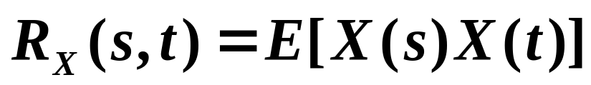
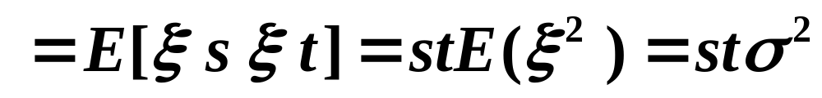
EX3.4.2 设实随机变量ξ满足E(ξ)=0, D(ξ)=σ²,
令 X(t)=ξt, t∈T
用定义证？
证明 {X(t) ,t∈T } 是均方可微过程.
证 {X(t), t∈R}是二阶矩过程,
E[X(t)]=0, E[X²(t)]= D[X(t)]=t²σ²,
其广义二阶导数为
电子科技大学

Slide 8
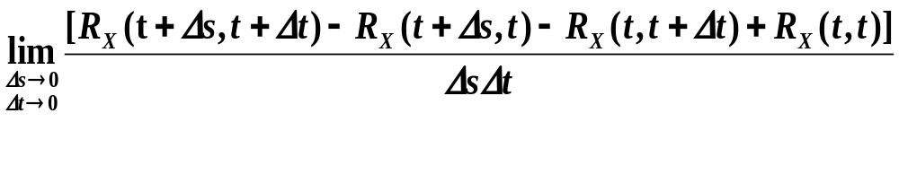
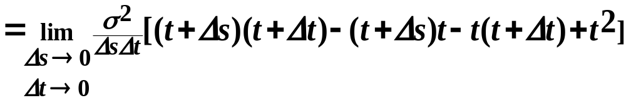
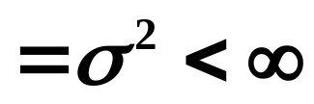
故{X(t) , t∈T}是一个均方可微过程.
维纳过程，泊松过程都不是均方可导的过程。
P93例3.4.5
电子科技大学

Slide 9
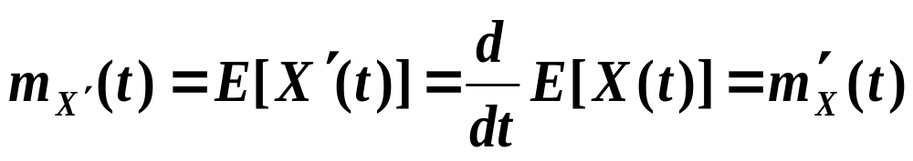
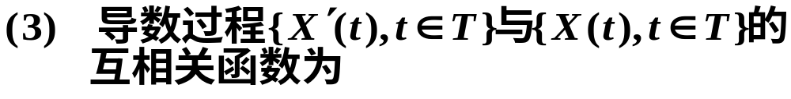
自相关广义二阶可导的必要条件
推论3.4.1 二阶矩过程{X(t) , t∈T}的自相关函数R(s,t)在TxT的对角线上广义二阶可导，则

Slide 10
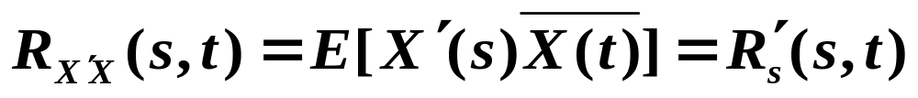
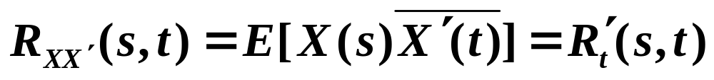
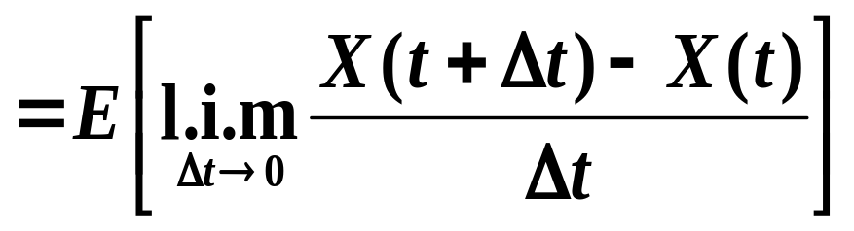
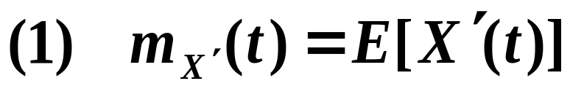
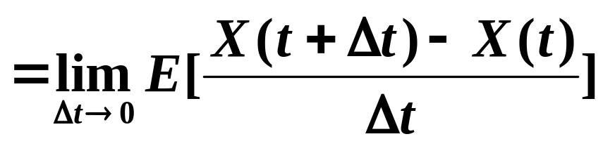
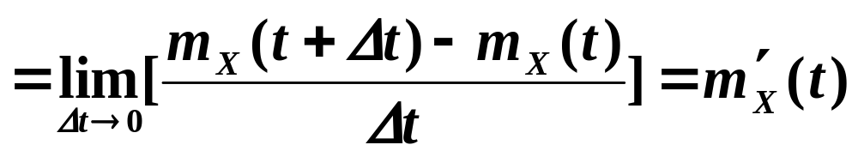
证
电子科技大学

Slide 11
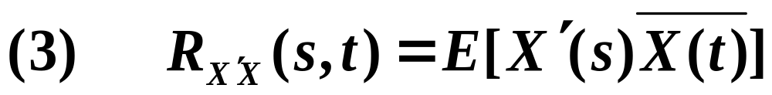
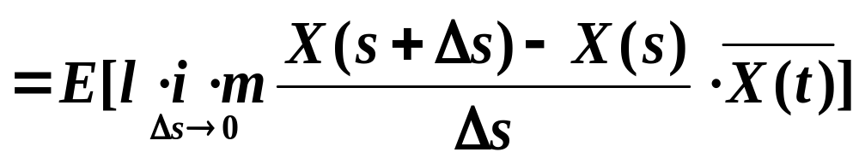
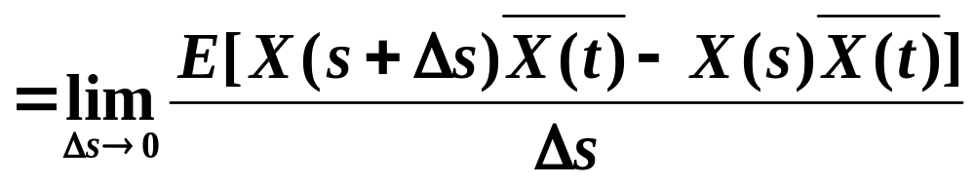
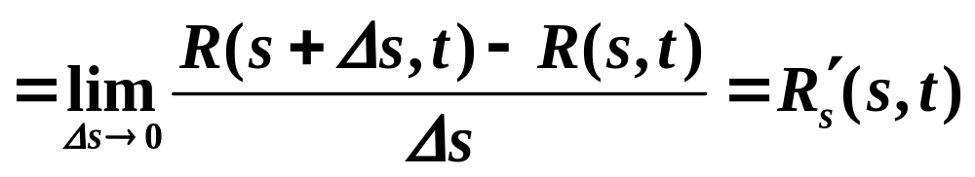
电子科技大学

Slide 12
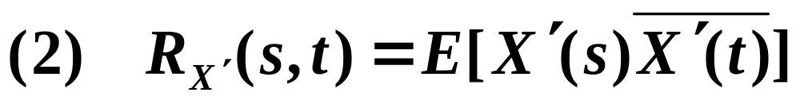
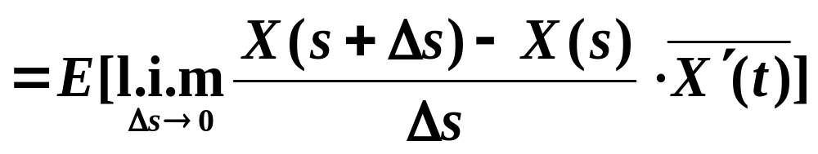
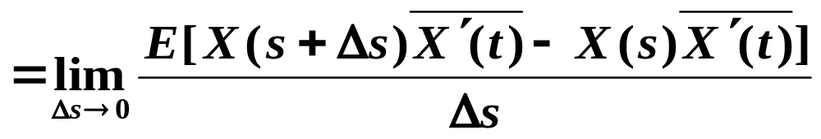
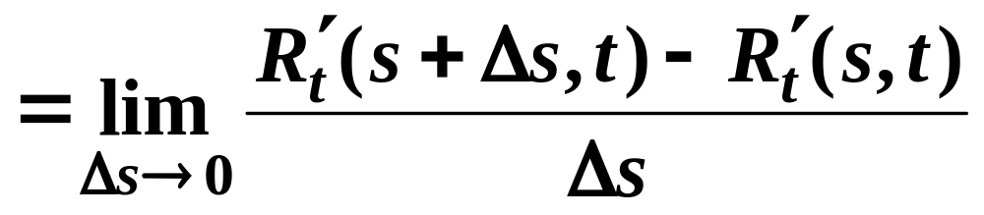
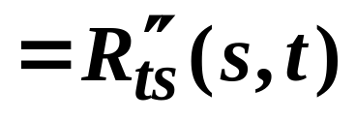
由(3)可得
电子科技大学

Slide 13
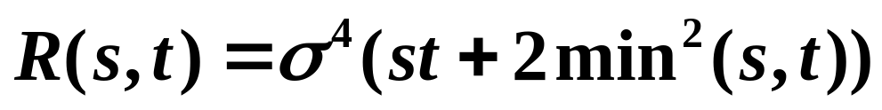
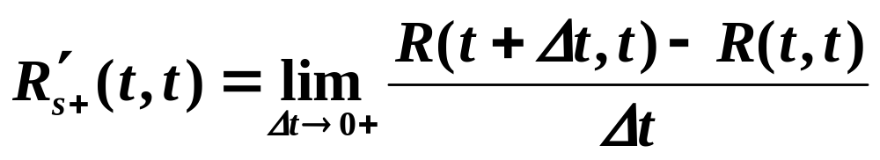
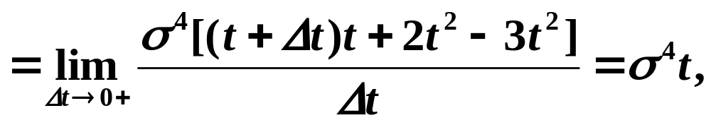
EX3.4.3 设{W(t) , t≥0}是参数为σ²的维纳过程 ,讨论随机过程 X(t)=W²(t), t≥0是否均方可微？
均方连续吗
解 自相关函数为
电子科技大学

Slide 14
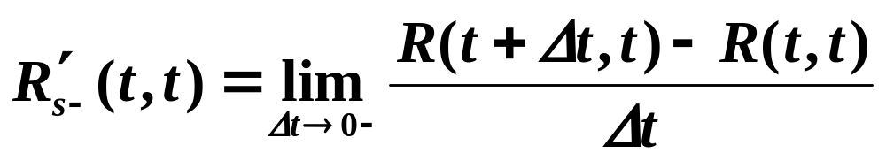
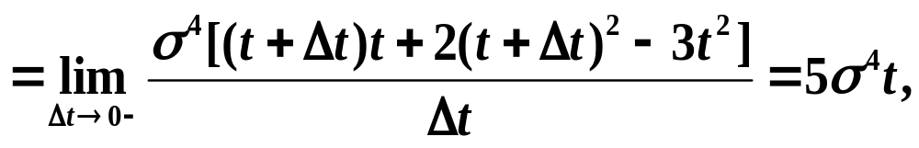
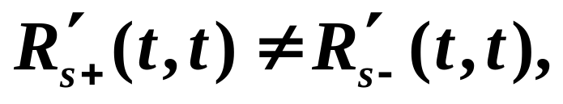

X(t)=W²(t), t≥0不是均方可微的.
电子科技大学

Slide 15

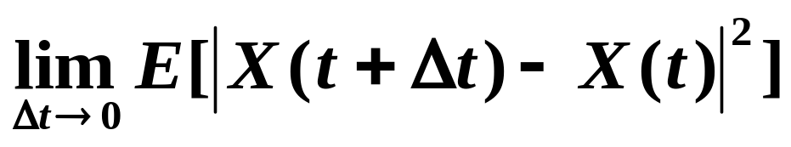
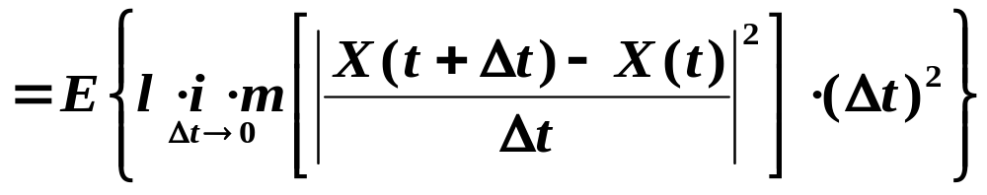
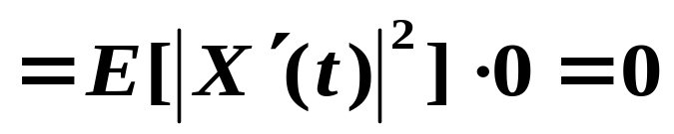
三、均方导数基本性质
均方可导必均方连续, {X(t) , t∈T}在t 处均方可微,则 X(t) 在 t 处均方连续.
性质3.4.1
注 性质的逆不真.
电子科技大学

Slide 16
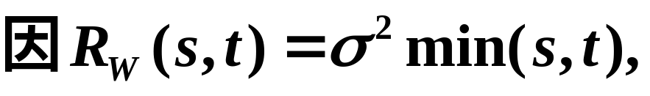
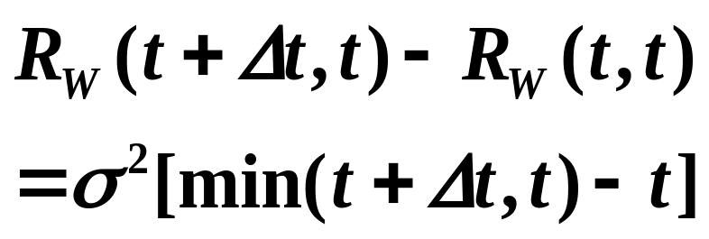
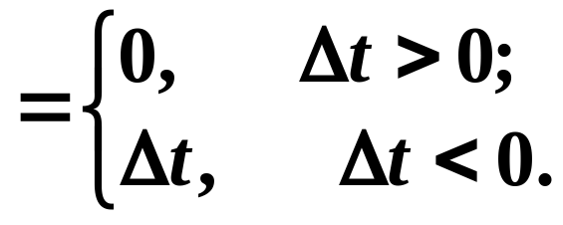
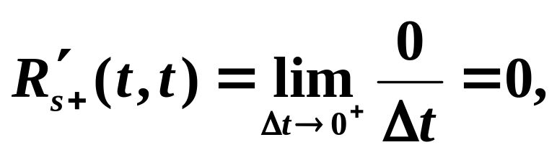

EX3.4.4 参数为σ²的Wiener过程{W(t) , t≥0}是均方连续的, 但不是均方可微的.
解 已证均方连续性，
电子科技大学

Slide 17



因此{W(t), t≥0}不是均方可微的.
注 可通过引进Dirac-δ函数,定义Wiener
过程的导数过程(参见教材P93).
性质3.4.2
均方导数在概率为1 的意义下惟一.
证 由均方极限的惟一性可得.
电子科技大学

Slide 18



性质3.4.3
均方导数具有线性性质
X(t) ,Y(t)均方可微, 则{aX(t)+bY(t) , t∈T} , a, b∈C, 也均方可微, 且
证
电子科技大学

Slide 19


性质3.4.4
设f(t )是定义在T上的普通可微函数,{X(t), t∈T}是均方可微过程,则{f( t )X(t) ,t∈T} 也是可微过程,且有
P95
性质3.4.5
设{X(t), t∈T}是均方可微过程,且X’(t) =0, 则X(t)是一个常随机变量(即与指标 t 无关的随机变量).
等价于
具有相等均方导数的两个随机过程，它们最多仅相差一个常随机变量，即
电子科技大学

